Slide 1
ディープラニング入門 第１１回

Slide 2
今日の授業の内容
画像を認識して発話するロボットの作成

Slide 3
授業のすすめかた
・原則として実習です。その回のテキストをみて、各自のペースで演習を行って下さい。早く終ったら、次に進んで結構です。
・その回の演習が全て終ったら、必要に応じて周りの人をアシストして下さい。
・やってみてわからない点は、その場で質問して下さい。
・途中で解説を行います。その場合は、作業をとめて聞いて下さい。
・今回は、前回の続きです。前回休んだ人は、前回のテキストをみて演習を行って下さい。

Slide 4
InceptionV3.py
プログラムの構造について復習

Slide 5
if __name__ == '__main__':
model = InceptionV3(include_top=True,…)
img_path = 'elephant.jpg'
img = image.load_img(img_path, target_size=(299, 299)) x = image.img_to_array(img)
x = np.expand_dims(x, axis=0)
x = preprocess_input(x)
preds = model.predict(x)
print('Predicted:', decode_predictions(preds))
モデルの構造を定義

Slide 6
「 inception_v3.py 」
from keras.models import Model
from keras.layers import Input
def InceptionV3():
・・・
img_input = Input(shape=input_shape)
x = conv2d_bn(img_input, 32, 3, 3, strides=(2, 2), …)
・・・・
x = Dense(classes, activation='softmax', …)(x)
inputs = img_input
model = Model(inputs, x, name='inception_v3')
model.load_weights(weights_path)
return model
ウエイト読み込み済みのモデルを返す

Slide 8
if __name__ == '__main__':
model = InceptionV3(include_top=True,…)
img_path = 'elephant.jpg'
img = image.load_img(img_path, target_size=(299, 299)) x = image.img_to_array(img)
x = np.expand_dims(x, axis=0)
x = preprocess_input(x)
preds = model.predict(x)
print('Predicted:', decode_predictions(preds))
イメージのサイズを修正

Slide 9
if __name__ == '__main__':
model = InceptionV3(include_top=True,…)
img_path = 'elephant.jpg'
img = image.load_img(img_path, target_size=(299, 299)) x = image.img_to_array(img)
x = np.expand_dims(x, axis=0)
x = preprocess_input(x)
preds = model.predict(x)
print('Predicted:', decode_predictions(preds))
配列へ変換し、
軸を追加
入力値の範囲を修正

Slide 10
def preprocess_input(x):
x /= 255.
x -= 0.5
x *= 2.
return x
画像の値（０以上２５５以下）を−１．０以上１．０以下へ変換

Slide 11
if __name__ == '__main__':
model = InceptionV3(include_top=True,…)
img_path = 'elephant.jpg'
img = image.load_img(img_path, target_size=(299, 299)) x = image.img_to_array(img)
x = np.expand_dims(x, axis=0)
x = preprocess_input(x)
preds = model.predict(x)
print('Predicted:', decode_predictions(preds))
モデルを使って予測を行う

Slide 12
Keras：モデルを使った予測
入力サンプルに対する予測を出力
predict(x, batch_size=32, verbose=0)
引数
x: Numpy 配列の入力データ
（もしくはモデルが複数の出力を持つ場合はNumpy 配列のリスト）
Batch_size: 整数値
verbose: 冗長モードで，0または1
戻り値
予測結果のNumpy 配列．

Slide 13
Preds 予測結果
array([[ 2.09395075e-04, 2.45084200e-04, 1.37081603e-04,
1.29907668e-04, 4.61855147e-04, 6.74481911e-04,
・・・
2.76741077e-04, 1.41779223e-04, 1.23891863e-04,
4.28519328e-04, 1.44859121e-04, 2.30604594e-04,
6.04773231e-04]], dtype=float32)
１０００種類のカテゴリーのそれぞれに該当する確率
モデルを使って予測を行う

Slide 14
if __name__ == '__main__':
model = InceptionV3(include_top=True,…)
img_path = 'elephant.jpg'
img = image.load_img(img_path, target_size=(299, 299)) x = image.img_to_array(img)
x = np.expand_dims(x, axis=0)
x = preprocess_input(x)
preds = model.predict(x)
print('Predicted:', decode_predictions(preds))
予測結果を表示

Slide 15
recognize =decode_predictions(preds))
[[(u'n04317175', u'stethoscope', 0.23275243),
(u'n03063599', u'coffee_mug', 0.09834674),
(u'n03483316', u'hand_blower', 0.080148749),
(u'n02909870', u'bucket', 0.038125318),
(u'n03133878', u'Crock_Pot', 0.027588142)]]
バッチ入力ことに、
スコアの高いトップ５のクラスの（クラス名、クラスの詳細、スコア）
recognize[0][0][1] 最初のバッチ入力画像の最もスコアの高いもののクラスの詳細

Slide 16
InceptionV3.py
今回のプログラムの修正点等

Slide 17
認識した画像を英語で話す
①キーを押したときに画像を保存(OpenCV)
②画像の英語ラベルを取得(InceptionV3モデル)
③英語を発声

Slide 18
キーを押したときに画像を保存
img_path = 'elephant.jpg'
cam = cv2.VideoCapture(0)
以下をループ
ret, frame = cam.read()
cv2.imshow("Show FLAME Image", frame)
「s」キーが押されたときに、
cv2.imwrite("output.png", frame)
img_path = "output.png"

Slide 19
英語を発声する
espeak(“Hello”)

Slide 20
Pythonからコマンドラインを引数と共に実行
import subprocess
subprocess.check_output(["espeak", "-k5", "-s150", “Hello”])
-k ピッチ、 -s スピード(word/min) を指定

Slide 21
認識した画像を日本語で話す
①キーを押したときに画像を保存(OpenCV)
②画像の英語ラベルを取得(InceptionV3モデル)
③英語ラベルを日本語に翻訳(辞書で総当たり)
④翻訳した日本語を発声open_jtalk(open_jtalk)

Slide 22
英語を日本語に翻訳する
今回は単語か限られているので、
辞書を用意して１対１で翻訳

Slide 23
辞書 imagenet_class_index.json
[
{
"num": "n01440764",
"en": "tench",
"ja": "テンチ"
},
{
"num": "n01443537",
"en": "goldfish",
"ja": "金魚"
},
・・・
]

Slide 24
総当たりで辞書を検索、結果を返す
def en_to_ja(en_text):
with open('imagenet_class_index.json', 'r') as f:
obj = json.load(f)
for i in obj:
if i['en'] == en_text:
return i['ja']
return ""

Slide 25
日本語を発声する
Import jtalk
jtalk.jtalk(“こんにちは”)
実際の処理は、標準入力からののテキストを
open_jtalk
-m /usr/share/htsvoice/mei/mei_normal.htsvoice
-x /var/lib/mecab/dic/open-jtalk/naist-jdic
-ow open_jtalk.wav
aplay –q open_jtalk.wav
音響モデル（声）
辞書
出力音声ファイル

Slide 26
認識した画像を日本語で話す
①キーを押したときに画像を保存(OpenCV)
②画像の英語ラベルを取得(InceptionV3モデル)
③英語ラベルを日本語に翻訳(辞書で総当たり)
④翻訳した日本語を発声open_jtalk(open_jtalk)

Slide 27
nanoエディタの使い方
①起動 >nano hello.txt
②編集 キーをそのまま入力
③移動 ↑↓←→のキー
④保存 Control+o(英字) （以下^o等と表記）
⑤検索 ^w 文字を入力 Enter
⑥指定行等に移動 ^w の後、画面下部確認
⑦クリップボードのコピー＆ペーストが可能
⑧ヘルプ ^h
⑨終了 ^x

Slide 28
クラス内コンペティション
・CNNを使った画像分類のコンペティション
・システム： Kaggle の「In-Class Competition」
・データ： Fashion MNIST

Slide 29
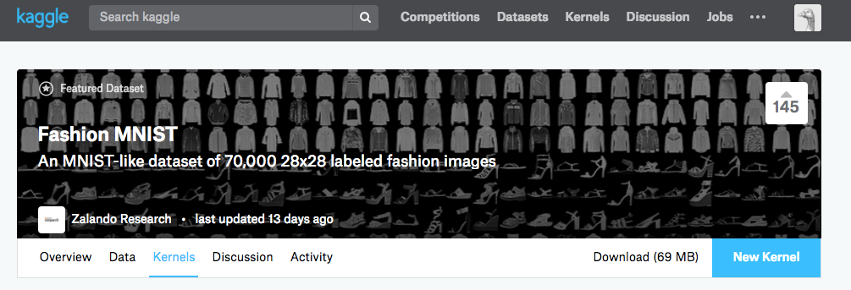
Fashion MNIST
データ
Fashon M
・ファッション関連のの１０種類のアイテムの画像を分類

Slide 30
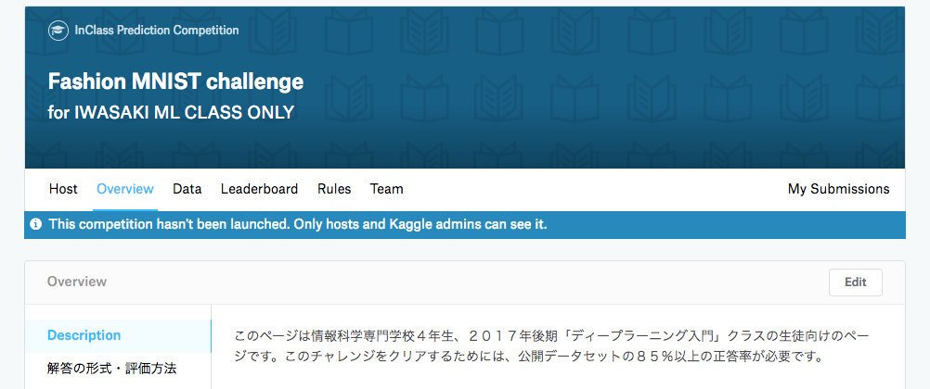
クラス内コンペティションのURL
https://www.kaggle.com/c/fashion-mnist-challenge/
課題の確認、データのダウンロード、解答の投稿、正答率及びリーダーボートの確認が可能です。
Notes:
データのダウンロード、解答の投稿が可能。

Slide 31
クラス内コンペティション参加のURL
https://www.kaggle.com/t/70656905f716451484ae4bcc93de5cf8
上記のURLへアクセスして参加して下さい。
Notes:
データのダウンロード、解答の投稿が可能。

Slide 32
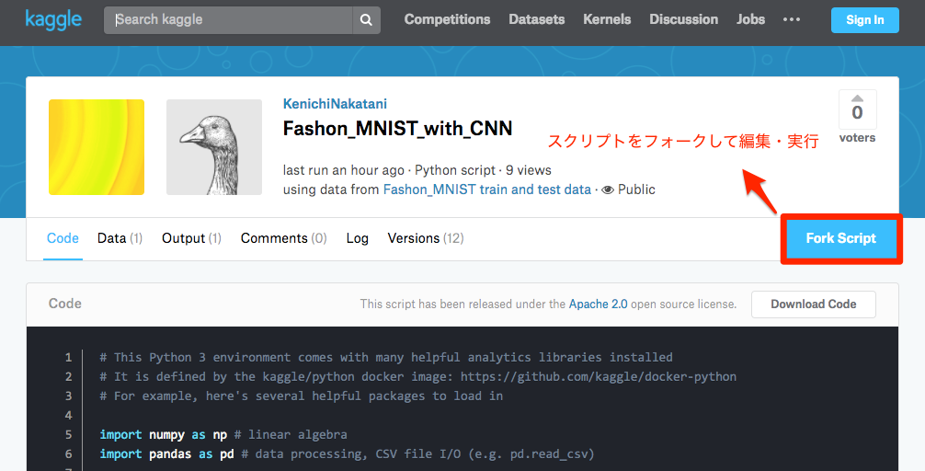
提出ファイル作成用サンプルプログラム
スクリプトをフォークすることにより、モデルの修正、訓練、提出ファイルの作成およびダウンロードが可能です。
https://www.kaggle.com/kenichinakatani/fashon-mnist-with-cnn
Notes:
スクリプトをフォークすることにより、モデルの訓練、修正、評価、提出ファイルの作成、ダウンロードが可能。

Slide 33
サンプルプログラムの概要
・訓練用データを用いて、モデルを訓練します。
・テスト用データを用いて、解答を予測します。
・解答をファイルに出力します。「Output」タブにある「Download」ボタンを押すとダウンロードできます。
・ダウンロードしたファイルは、コンペティション用のサイトにアップロード可能な形式です。
Notes:
スクリプトをフォークすることにより、モデルの訓練、修正、評価、提出ファイルの作成、ダウンロードが可能。Kerasを使っています。

Slide 34
サンプルプログラムの初期モデル
model = Sequential()
model.add(Conv2D(20, kernel_size=(5, 5),
activation=‘relu’, kernel_initializer='he_normal', input_shape=input_shape))
model.add(MaxPooling2D((2, 2)))
model.add(Flatten())
model.add(Dense(20, activation='relu'))
model.add(Dropout(0.5))
model.add(Dense(num_classes, activation='softmax'))
Notes:
スクリプトをフォークすることにより、モデルの訓練、修正、評価、提出ファイルの作成、ダウンロードが可能。Kerasを使っています。

Slide 35
コンペティション用サイトの概要
・コンペティション概要が記載されています。
・訓練用および、テスト用のデータがダウンロード可能です。
・解答をアップロード可能です。アップロードは１日２回まで可能です。
・解答をアップロードすると、自動的にスコアが計算され、確認できます。リーダーボートも自動的に更新されます。
Notes:
スクリプトをフォークすることにより、モデルの訓練、修正、評価、提出ファイルの作成、ダウンロードが可能。

Slide 36
ルール
・投稿は何回も可能です。投稿したデータのうち、２つを選択できます。よいほうのスコアが最終スコアとなります。
・テストデータが半分に区分され、半分のデータでリーダーボートが表示されます。残りの半分で、最終スコアを計算します。
・他の参加者と全く同じデータファイルを投稿した場合には、その解答を無効とします。
Notes:
スクリプトをフォークすることにより、モデルの訓練、修正、評価、提出ファイルの作成、ダウンロードが可能。

